Slide 1
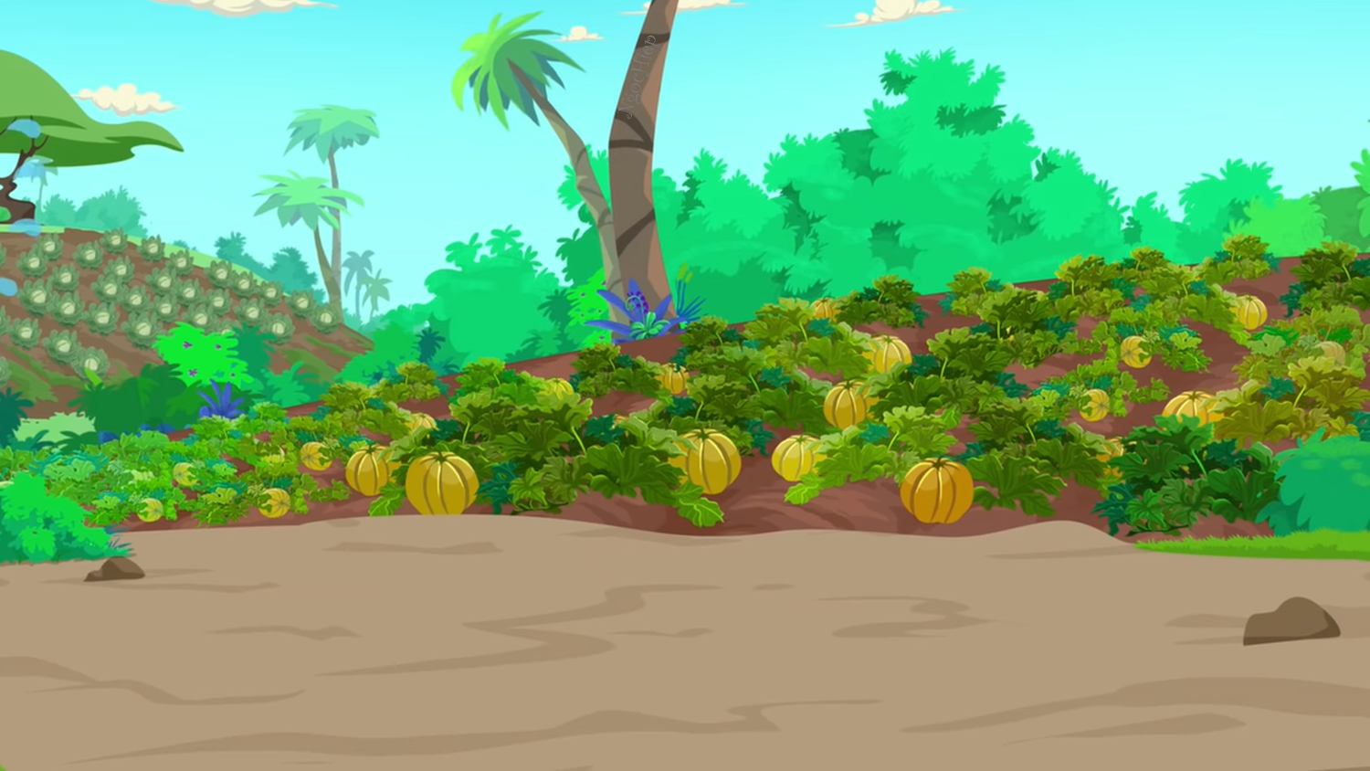
Notes:
cái ni đưa vô quiz – kéo thả từ vào tranh

Slide 2
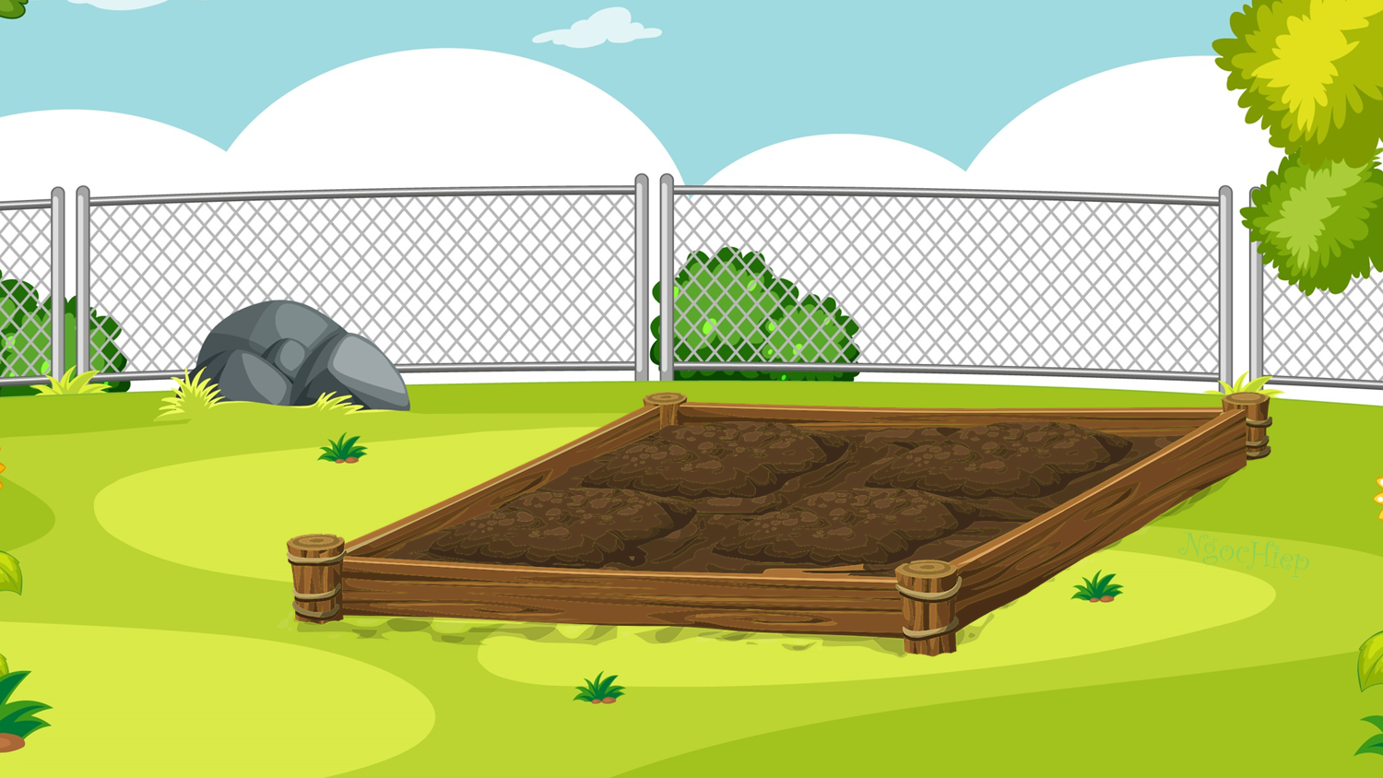
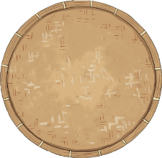
1
Một năm có bao nhiêu tháng ?
A
B
C
10
11
12
Notes:
Nhấn hình cái xẻng → HS chọn đáp án → Nhấn hình dấu tích xanh để xẻng làm đất → làm đất xong nhấn hình túi hạt giống để chuyển sang slide tiếp theo

Slide 3
2
Tháng 1 có bao nhiêu ngày?
A
B
C
31
30
29
Notes:
HS chọn đáp án → Nhấn hình dấu tích xanh để gieo hạt → gieo hạt xong nhấn hình bình nước để chuyển sang slide tiếp theo

Slide 4
THÁNG 2 DƯƠNG LỊCH CÓ BAO NHIÊU NGÀY?
3
A
B
C
30
29
28 hoặc 29 ngày
Notes:
Tương tự slide 3,4

Slide 5
Kể tên các thứ trong 1 tuần?
4
Các thứ trong 1 tuần: Thứ hai, thứ ba, thứ tư, thứ năm, thứ sáu, thứ bảy, chủ nhật.
Notes:
Tương tự slide 3,4

